Slide 1
ResNeSt: Split-Attention Networks
Amazon, University of California

Slide 2
基本介绍
Resnet的优化版本
增加了 Split-Attention block ，使模型能在不同组的FeatureMap 中添加注意力机制
在仅增加少量计算复杂度的情况下得到较好的结果
可以很简单的部署到模型中，替换原有的 backbone 网络
能够在不同应用场景中获得指标提升
Notes:
暂时只提供了Pytorch 版本的代码实现

Slide 3
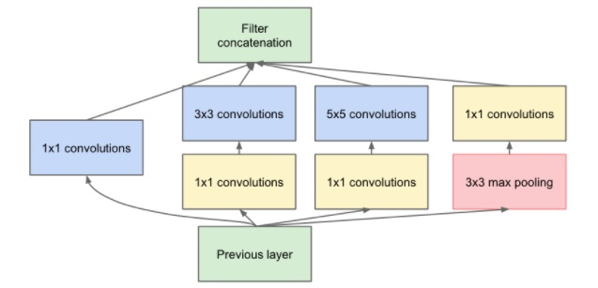
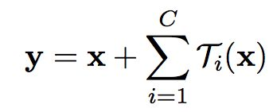
借鉴ResNeXt
split-transform-merge：先将输入分配到多路，然后每一路进行转换，最后再把所有支路的结果融合

Slide 4
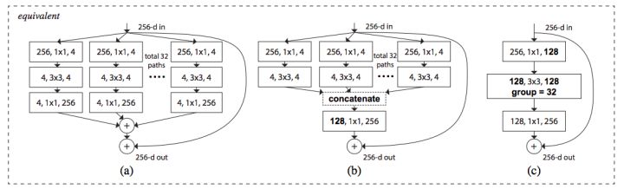
借鉴ResNeXt
三种ResNeXt网络模块的变形。它们在数学计算上是完全等价

Slide 5
借鉴ResNeXt
介于普通卷积和深度可分离卷积的这种策略：分组卷积，他通过控制分组的数量（基数）来达到两种策略的平衡。
用一种平行堆叠相同拓扑结构的blocks代替原来 ResNet 的三层卷积的block

